Slide 1
Projekt 1: Marker Pose Estimation Evaluation der Unterschiede zwischen cv::solvePnP und RANSAC
Der Ren David Chung, Halil Ibrahim Pamuk, Marcel Vrdoljak

Slide 2
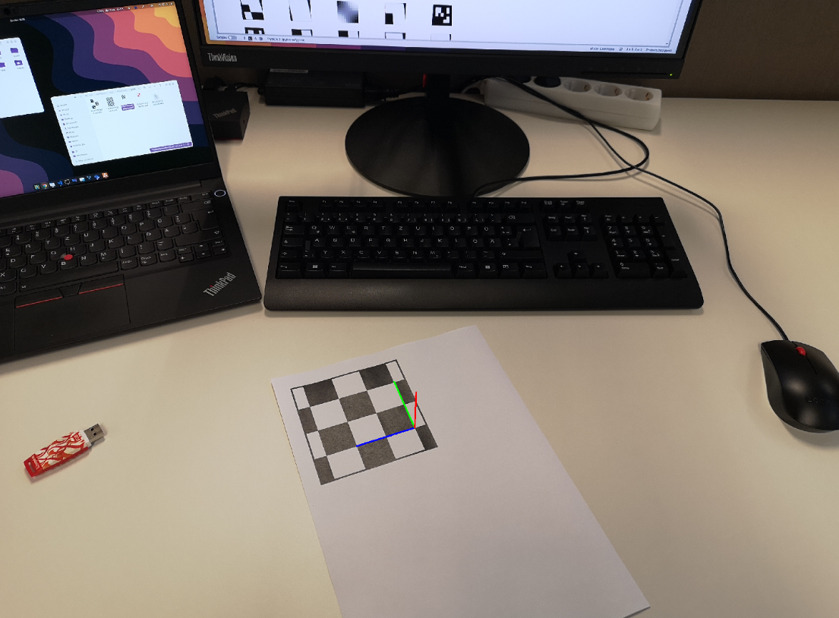
Aufgabenstellung
Pose Estimation
Vergleich zwischen solvePnP und eigener Implementierung
RANSAC

Slide 3
Lösungsansatz
Cv::SolvePnP
Detektion aller notwendigen Eckpunkte
RANSAC
Schätzverfahren
Zufällige 4 Bildpunkte

Slide 4
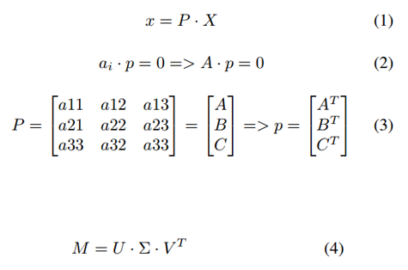
Methodik
cv::findChessboardCorner
Gleichungssystem hat redundante Beobachtungen => überbestimmt
Keine Exakte Lösung => optimale Lösung
Fehler zwischen Beobachtung und geschätzte Parameter soll minimiert werden
Lösen über Singulärwertzerlegung
Letzte Spalte von V entspricht kleinster Singulärwert
Z Wert von Objekt mit 1 definiert

Slide 5
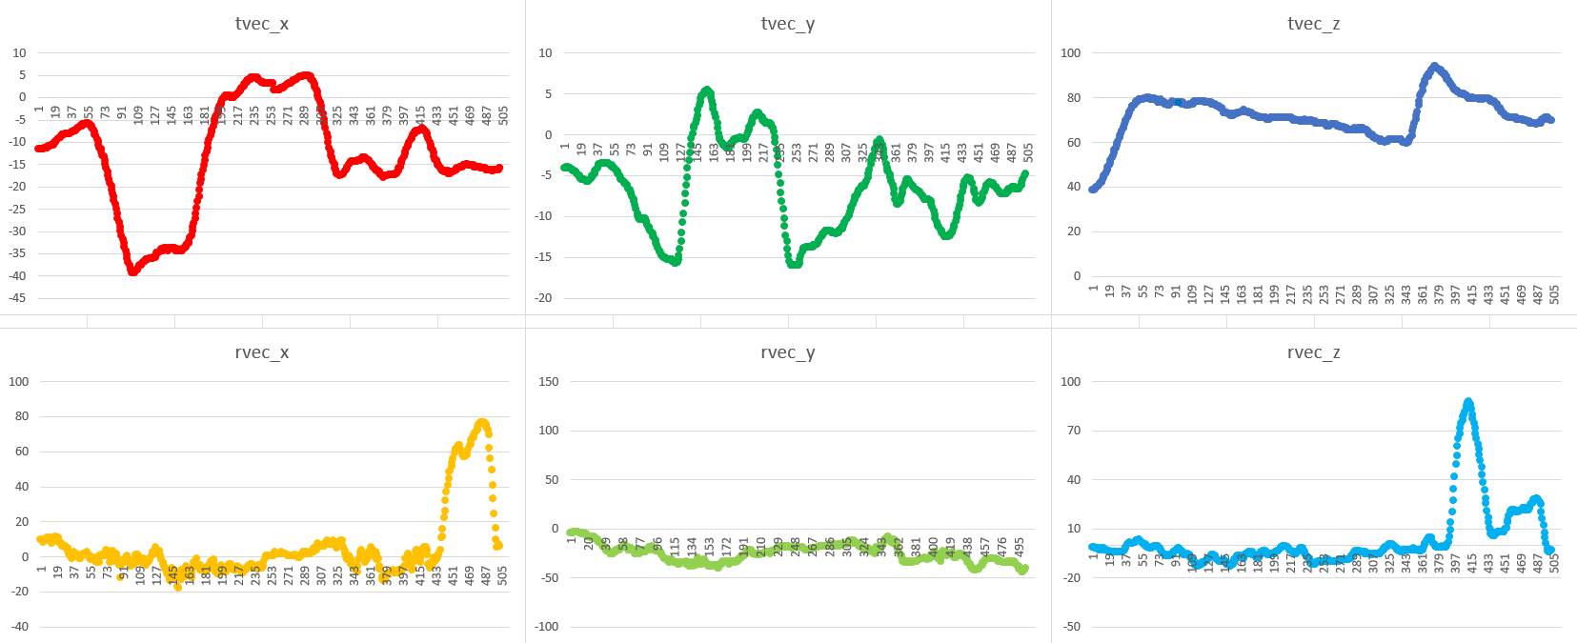
Ergebnisse
SolvePnP

Slide 6
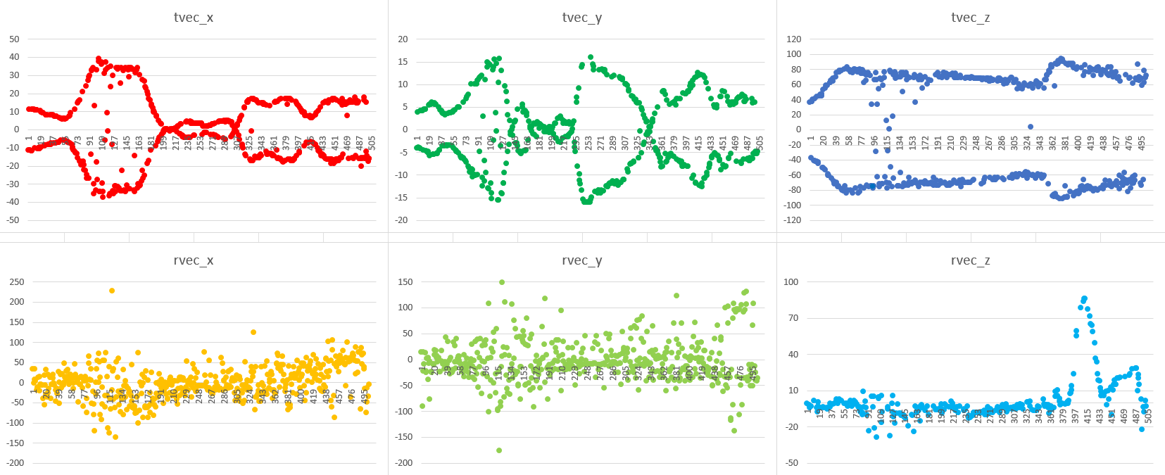
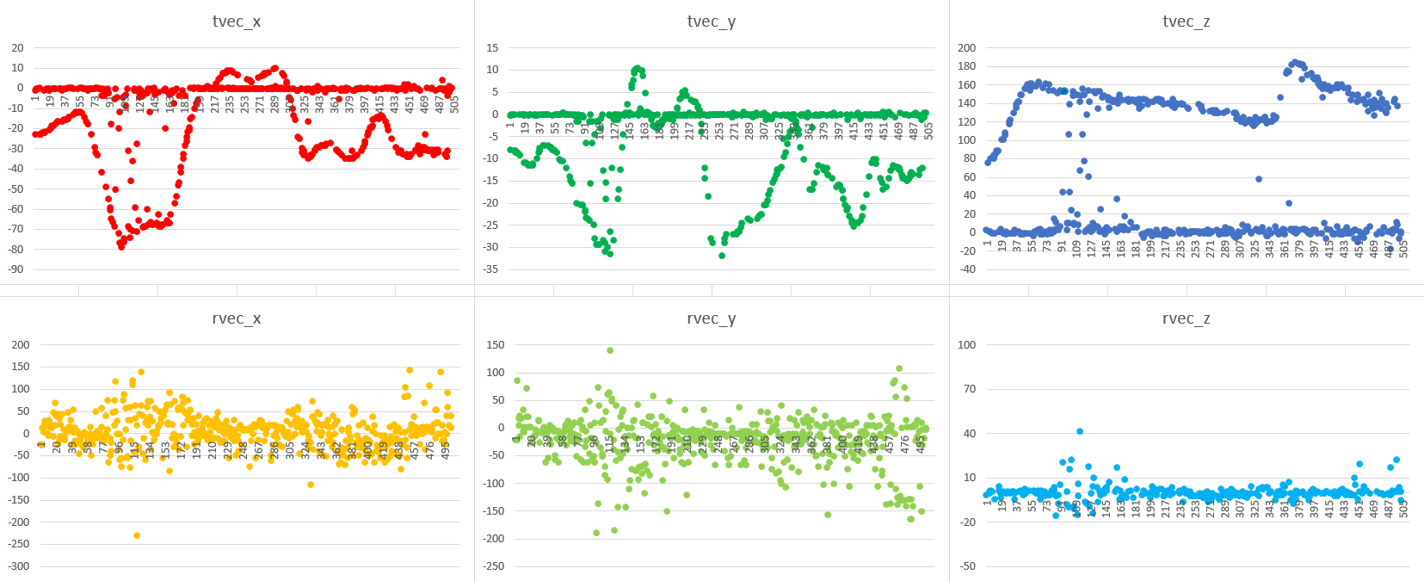
Ergebnisse
RANSAC 100
RANSAC 100 ERROR

Slide 7
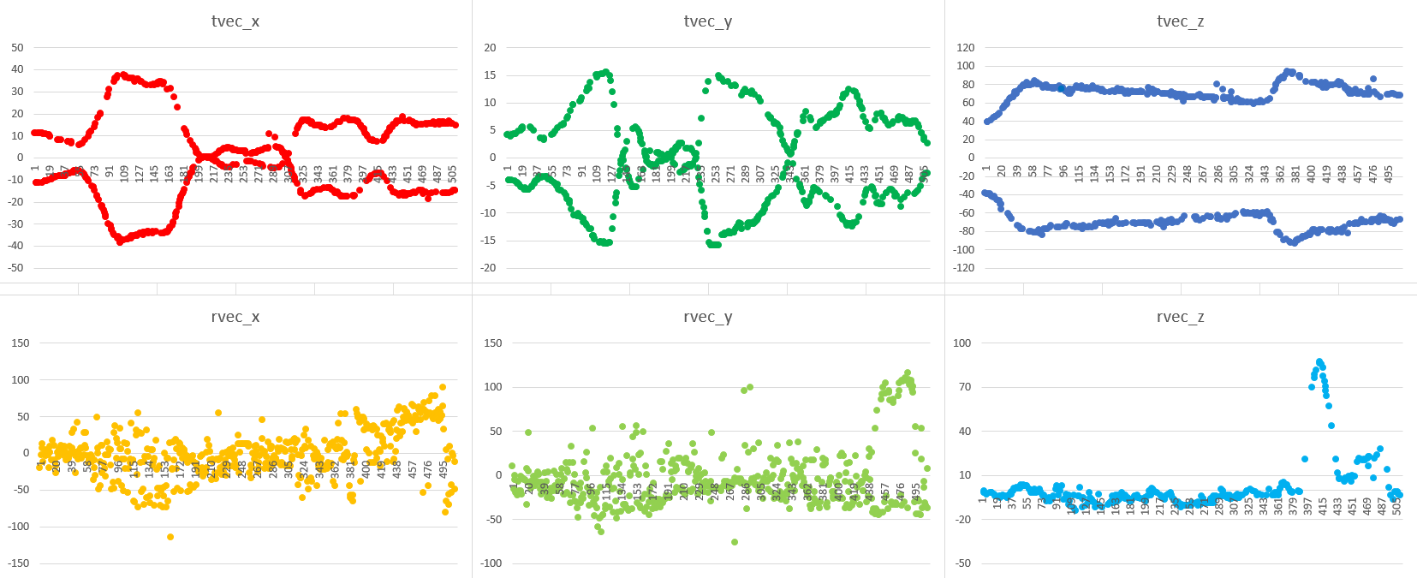
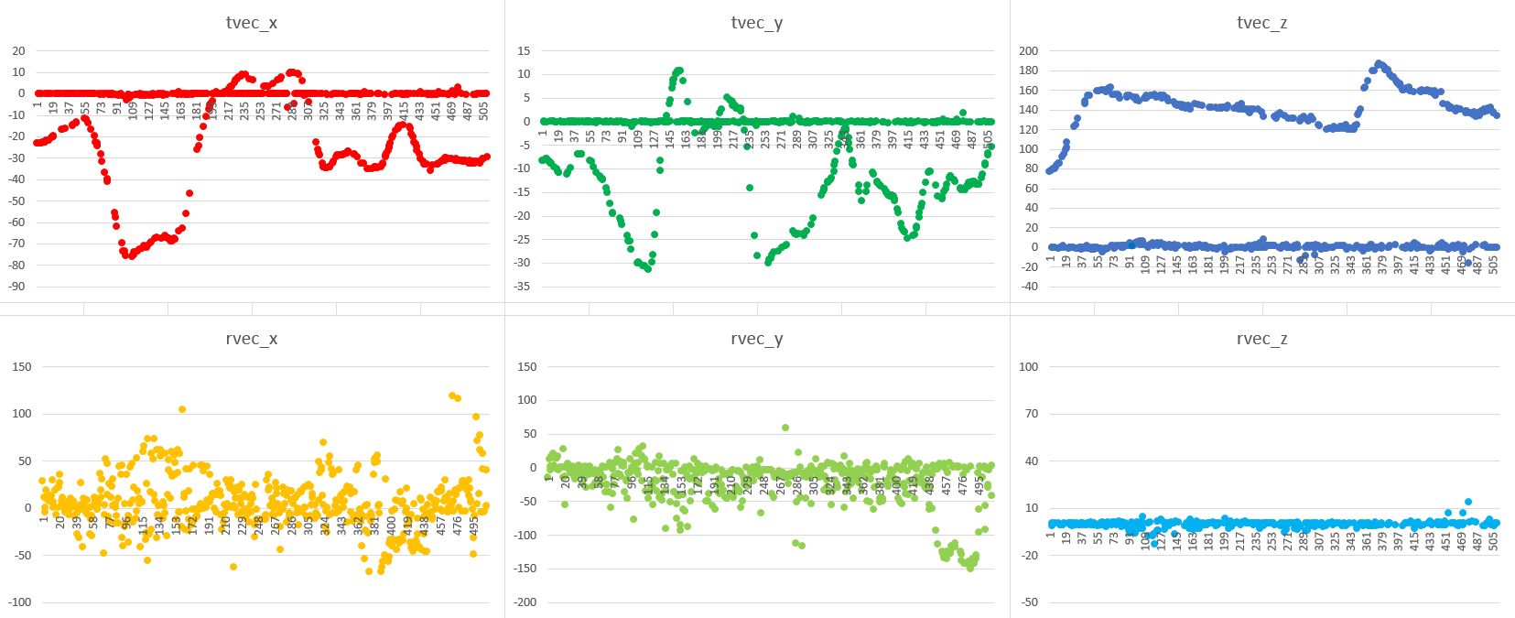
Ergebnisse
RANSAC 1000
RANSAC 1000 ERROR

Slide 8
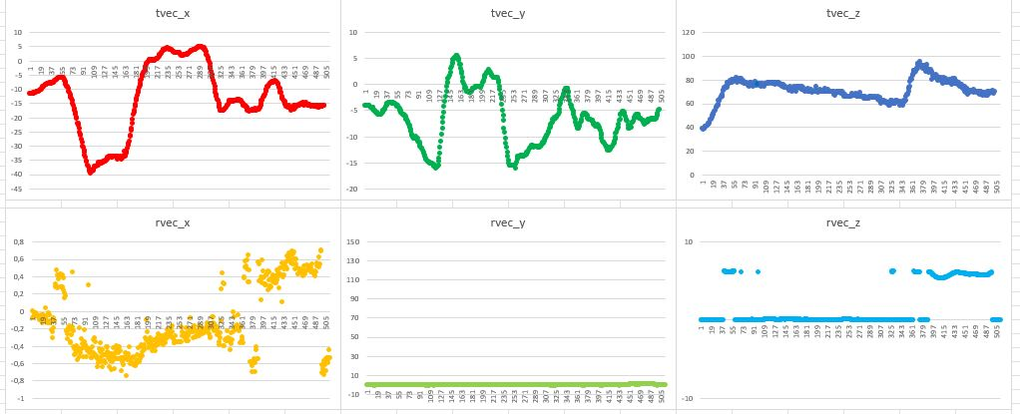
Ergebnisse

